Slide 1

EC 2018 Cevelop
BufferOverflow 공격을 이용한
C언어 함수의 취약점 탐구 및 대안 제시
프로젝트 주제 소개 발표

Slide 2
CONTENTS
:: 주제 선정 이유
:: BufferOverflow 공격이란?
:: 공부 할 것
:: 프로젝트 목표
:: 발표할 것?

Slide 3
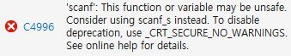
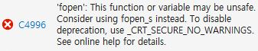
주제 선정 이유

Slide 4
BufferOverflow 공격이란?
Buffer
시스템이 연산 작업을 하는 데 있어 필요한 데이터를 일시적으로 메모리에 할당해 놓는 공간
BufferOverflow
Attack
Buffer보다 큰 값을 넣어주어 메모리 침범을 일으켜
원하는 코드를 실행시키는 공격

Slide 5
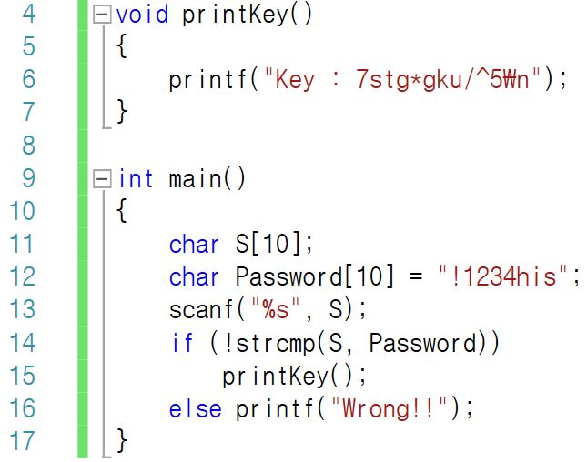
BufferOverflow 공격이란?
데이터 입력 시작
Buffer
S[0]
AA
S[1]
S[2]
AA
...
AA
AA
AA
EBP
AA
AA
14행의 주소
4행(printKey)의 주소
<Stack>
If문으로 넘어가지 않고 printKey 함수 실행

Slide 6
공부 할 것
레지스터
메모리 구조
BOF
어셈블리어
리눅스

Slide 7
프로젝트 목표
레지스터, 메모리 구조, 어셈블리어, 리눅스
BufferOverflow 공격의 원리 이해 및 실습
취약 함수 조사 및 대안 제시
또 다른 해킹실습의 기반!

Slide 8
발표할 것?

Slide 9
THANK YOU

